Slide 1
Viem, že mi klameš
Barbora Lehetová 1. A

Slide 2
Obsah
Reč tela
Znaky, že vám niekto klame
Gestá
Postoj
Mimika
Hlas
Ako využiť reč tela vo svoj prospech?
Zdroje

Slide 3
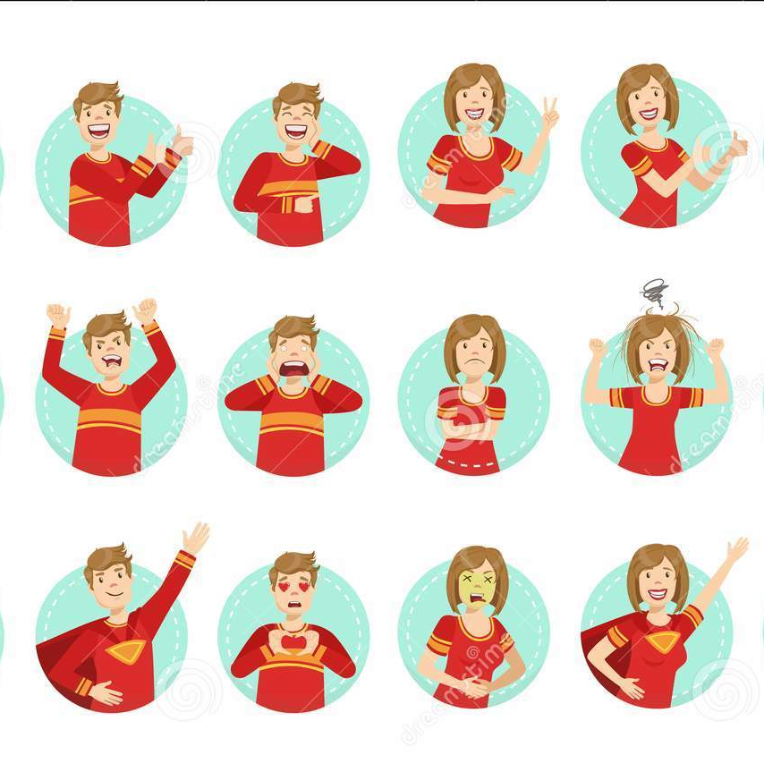
REČ TELA
Súčasť neverbálnej komunikácie
Informácie, ktoré dokážeme vyčítať z mimiky, gest, postoja jedinca alebo podľa tónu hlasu
Etnológia a psychológia
Je užitočná pri policajných výsluchoch, herectve, dorozumievaní sa pri cudzích jazykoch

Slide 4
Znaky, že vám niekto klame
Dôležité je pozorovať ich reč tela, kým ste si istý, že neklamú (jednoduché otázky)
Gestá: - tiky v rukách
- dotyk tváre (úst, nosa, vlasov)
- odvracanie dlaní (vo vreckách, pod stolom)
Postoj: - nepokojné stánie alebo sedenie (neustále prekladanie nôh a rúk, vrtenie sa na mieste...)
- prekrižovanie končatín
- odvrátenie sa od vás

Slide 5
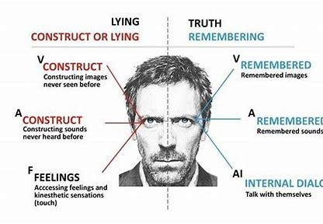
Mimika:
OČI: - odvrátenie pohľadu (do "opačnej" strany)
- intenzívne pozeranie do očí
ÚSTA: - úplne stisnutie pier
- našpúlenie pier
POTENIE: - pot v T-oblasti tváre
SUCHOTY: - v ústach → pregĺganie alebo
olizovanie pier
- suché oči → časté žmurkanie

Slide 6
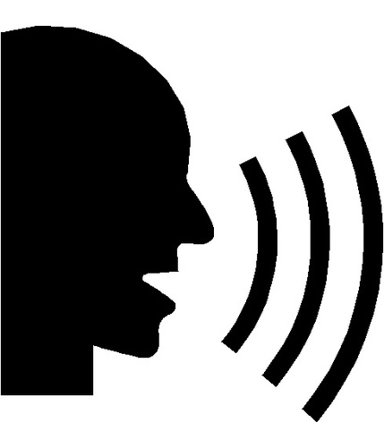
Hlas
VYSOKÝ HLAS: - napnutie hlasiviek kvôli nervozite
NEZVYČAJNÁ HLASITOSŤ: - snažíme sa obraňovať
"VOCAL FILLERS": - no, uh, proste, hmm...
- snaha získať čas na vymyslenie klamstva
FRÁZY: - „Chcem byť k tebe úprimný/á...“ „pravdupovediac“
- ich časté opakovanie vyvoláva dojem, že sa nás snaží až veľmi presvedčiť

Slide 7
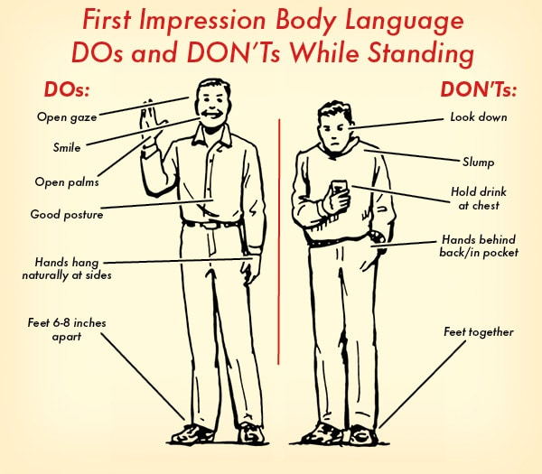
Ako využiť reč tela vo svoj prospech?
Otvorený postoj: - stáť vyrovnane, ale uvoľnene
- nezakrývajte dlane
Pevné podanie rúk: - samozrejme s mierou
Dobrý očný kontakt: - udražť ho niekoľko sekúnd
- dokazuje to, že ste úprimný
Nedotýkajte sa tváre
Úsmev: - srdečný úsmev je upokojujúci
- pozor, aby úsmev nepôsobil silene

Slide 8
Zdroje
How to Tell If Someone Is Lying to You, According to Experts | Time
Reč tela - Beyond Words - Ako čítať nevyslovené signály (mindtools.com)
Body Language | Psychology Today
Řeč těla – Wikipedie (wikipedia.org)

